Slide 1


ПЕДАГОГИЧЕСКИЙ ПРОЕКТ
Развитие волонтерского движения
с привлечением дошкольников старшей группы
«Дорогою добра»
(срок реализации 1 год)

Slide 2
Тип проекта:
практико-ориентированный, творческий, индивидуально-развивающий, информационно-просветительский

Slide 3
Цель проекта:
Внедрить волонтерскую практику в деятельность МБДОУ Вязьма-Брянский д/с «Солнышко», направленную на развитие духовно-нравственной личности дошкольников, формирование у воспитанников высокого патриотического сознания, через обретение ими духовного опыта, основанного на традициях благотворительной и добровольческой деятельности.
Задачи проекта:
- формировать у детей позитивные установки на добровольческую деятельность.
-воспитывать духовно-нравственную личность с активной жизненной позицией, способности к совершенству и гармоничному взаимодействию с другими людьми.
- способствовать повышению значения семейных ценностей, развитие самостоятельности и ответственности у дошкольников, навыков общения в разновозрастном коллективе;
- привлечение детей старшего дошкольного возраста к работе в среде сверстников;
- создание условий для самореализации дошкольников и повышения их социальной активности, при которой происходит передача опыта (игрового, познавательного, социального) в естественной среде от старших к младшим;
- воспитать поколение тех, кто способен помочь ближнему, бескорыстно прийти на помощь, понимающих, что важны не слова жалости, а реальная помощь, основанная на уважении к старшему поколению, и оказанию помощи людям с ограниченными возможностями.
- участвовать в благотворительных акциях, проектах.
- возможность проявления инициативы при выборе для себя рода занятий, участников по совместной деятельности;
- пропаганда здорового образа жизни (при помощи акций, тематических выступлений, конкурсов и др.).
– осуществление взаимодействия с общественными объединениями, образовательными учреждениями, спортивными
и иными учреждениями по вопросам деятельности Движения.

Slide 4
План реализации проекта
Подготовительный.
Изучить у детей адекватность отклика на эмоции других людей, особенности проявления эмоциональной отзывчивости в деятельности, игре и общении со сверстниками, эмоциональное реагирование на мир природы. Изучить опыт работы по данному направлению других дошкольных учреждений. Установить партнерские отношения с родителями (провести родительское собрание, анкетирование, консультации) по данному направлению, привлечь к совместному сотрудничеству. Создание методической базы (программа, план работы, планы - конспекты мероприятий, подбор методической литературы по теме). Установление внешних связей с социальными учреждениями.
Внедренческий.
Непосредственная реализация программы: проведение познавательных, досуговых, спортивных мероприятий, участие в благотворительных акциях. Погружение в разнообразную деятельность, направленную достижение поставленной цели и решение педагогических задач с опосредованным использованием методов, форм, средств реализации программы. Подготовка и проведение мероприятий различных форм организации. Осуществление взаимодействия с различными учреждениями. Процесс обучения детей старшего дошкольного возраста сочувствию, милосердию, состраданию. Анализ и самоанализ проделанной работы.
Заключительный.
Подведение итогов проделанной работы. Анализ личностного роста ребенка в ходе реализации данной программы.
По окончанию программ создание фотоальбома «Наши добрые дела», транслирование презентации с опытом работы
по данному направлению. Подготовка и вручение благодарственных писем партнёрам по реализации программы,
семьям активно участвующих в программе. Планирование дальнейшей деятельности добровольческого объединения.

Slide 5
Ожидаемая практическая значимость предлагаемой проекта:
1.Оказание бескорыстно социально значимых услуг на местном уровне способствующих личностному росту и развитию выполняющих эту деятельность добровольцев;
2.Формирование в ходе деятельности более ответственной, адаптированной, здоровой личности;
3.Обеспечит взаимосвязь между поколениями детей и пожилыми людьми, совместно с общественными организациями;
4.Организует работу в группе по духовно-нравственному воспитанию детей в соответствии с ФГОС ДО;
5.Сформирует предпосылки гражданской позиции у детей, приобщение их к социокультурным нормам, традициям семьи, общества, государства;
6.Обеспечит преемственность целей, задач и содержания образования, реализуемых в рамках образовательных программ дошкольного образования;
7.Позволит разработать диагностический инструментарий, методические рекомендации по использованию волонтерской деятельности для педагогов и родителей, апробировать их в ДОУ и разместить в сети Интернет;
8.Обеспечит соблюдение прав и законных интересов участников образовательного процесса;
9.По окончании программы представить отчет о ее реализации.

Slide 6
Правила деятельности волонтера:
1. Если ты волонтер, забудь лень и равнодушие к проблемам окружающих.
2. Будь ответственным!
3. Обещаешь – сделай!
4. Не умеешь – научись!
5. Умеешь – научи другого!
6. Уважай старших, не обижай младших!
7. Будь терпимым!
8. Веди здоровый образ жизни! Твой образ жизни – пример для подражания.

Slide 7
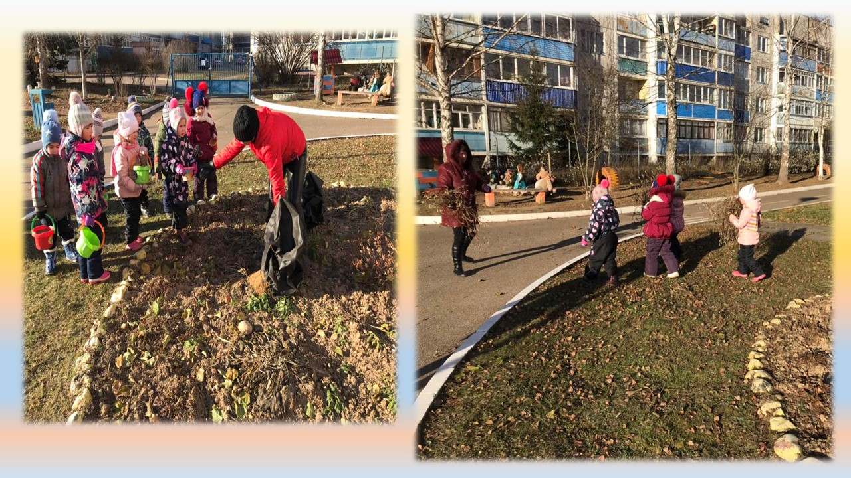
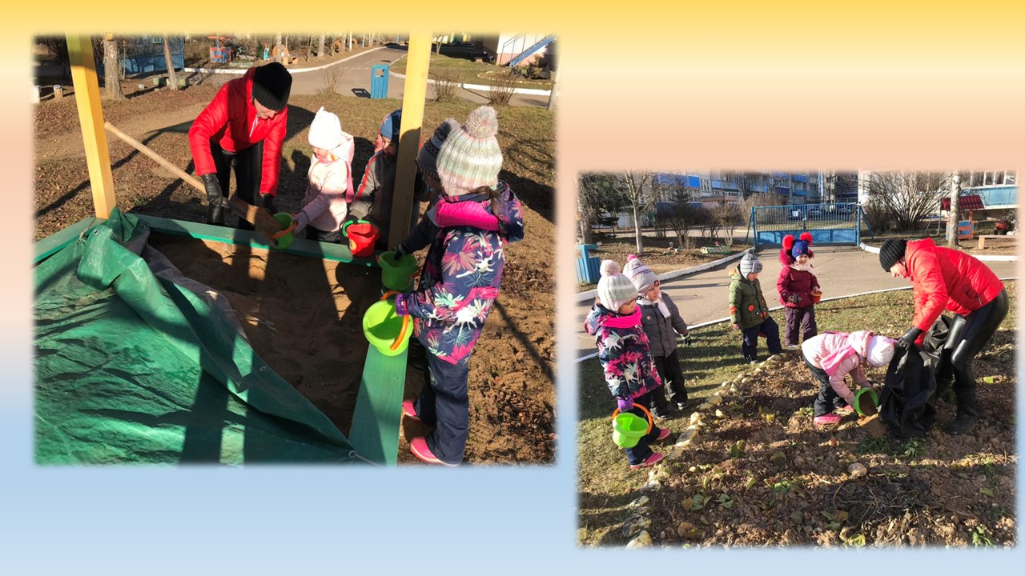
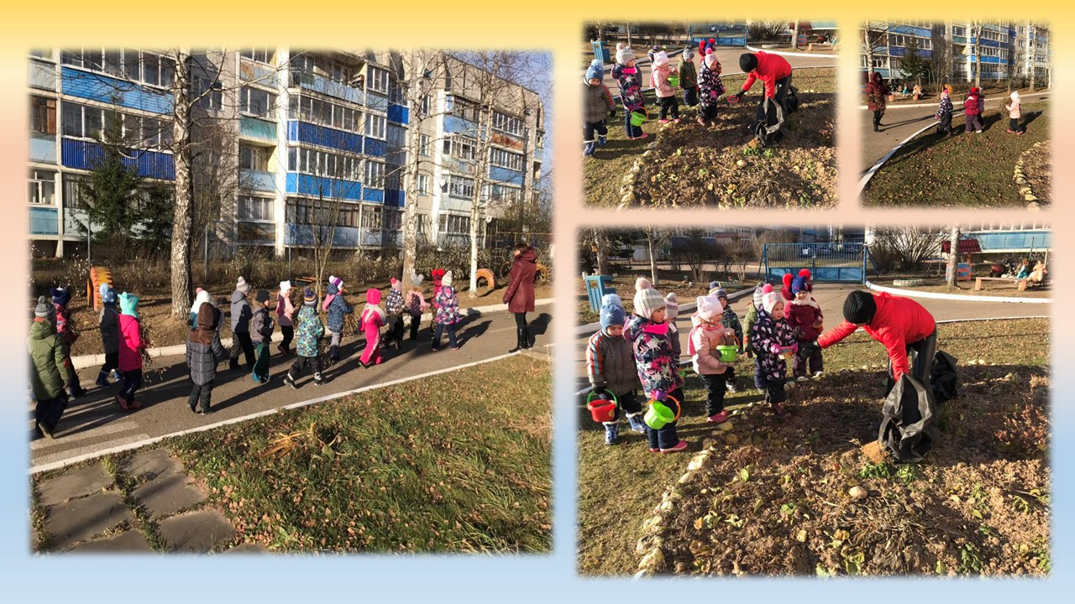
День добрых дел

Slide 8
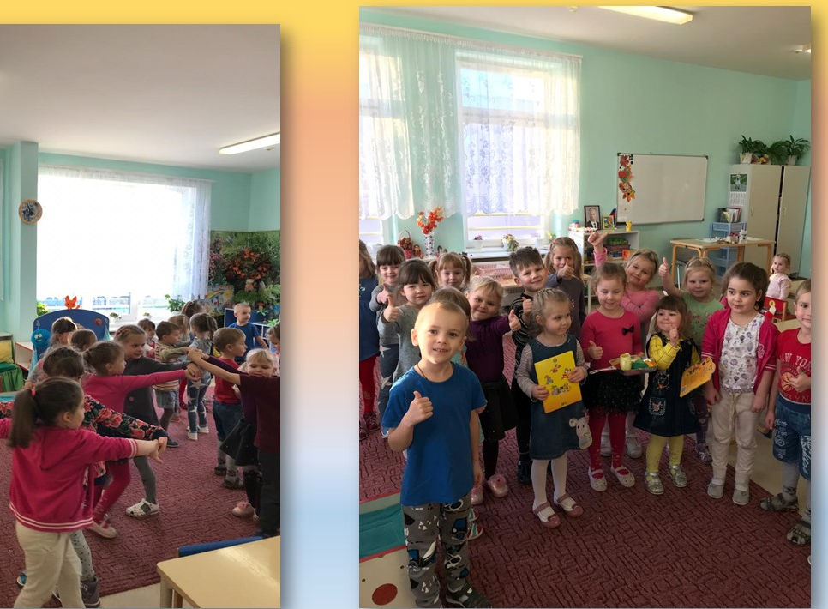
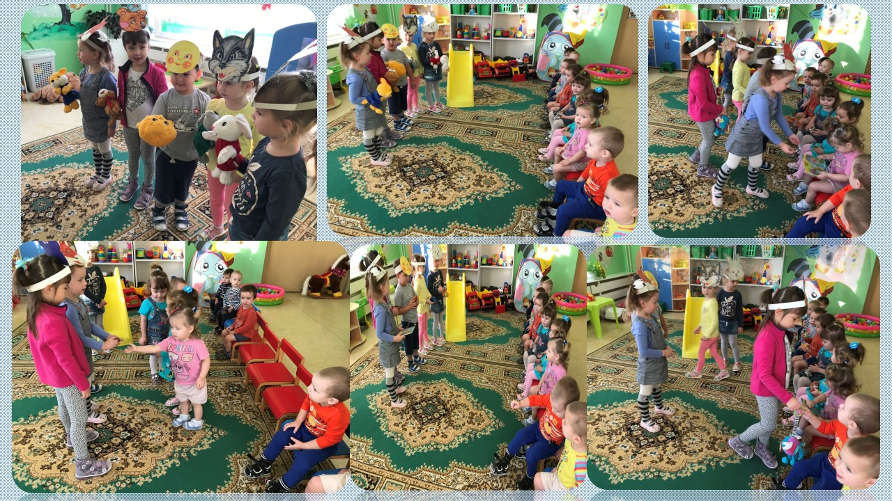
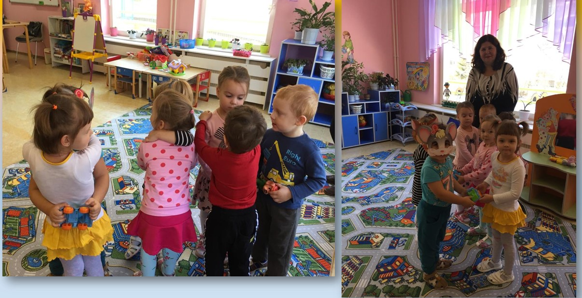
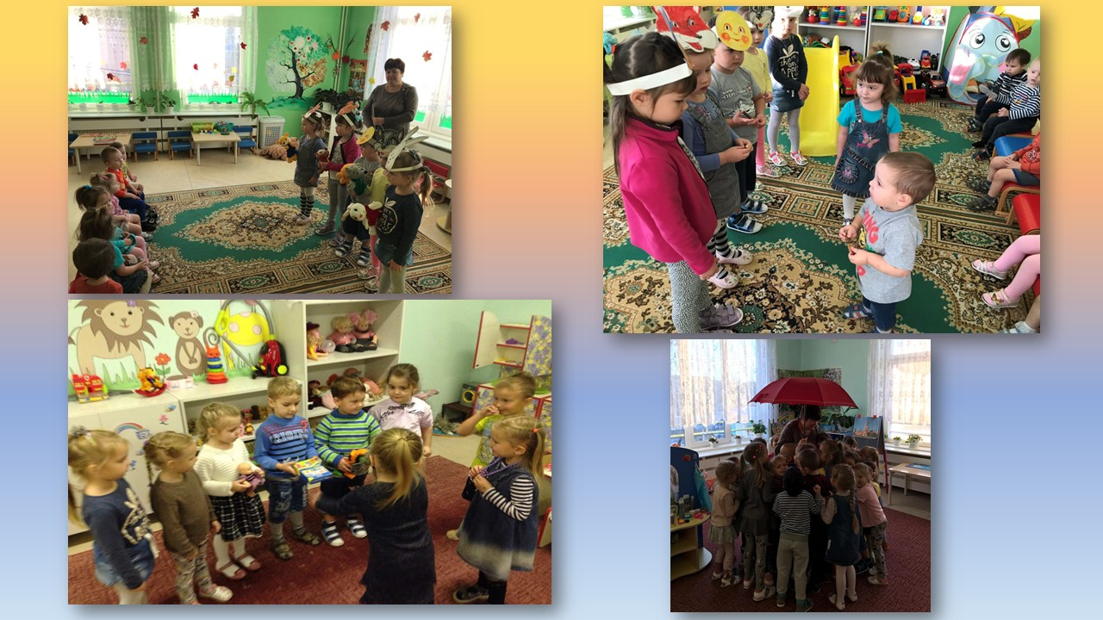
День
добрых
дел

Slide 9
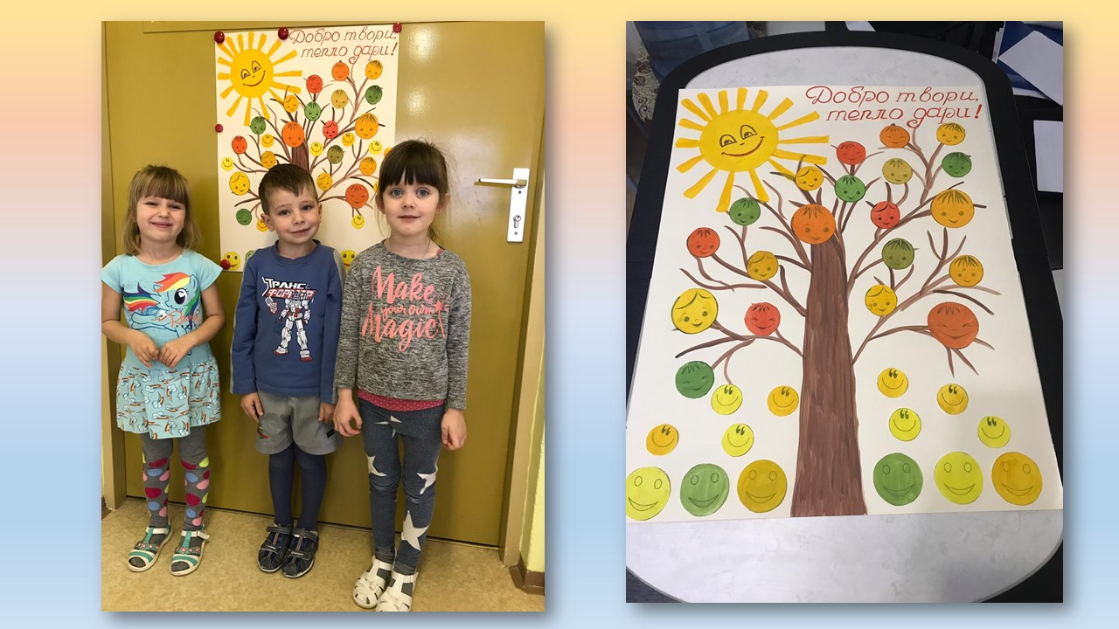
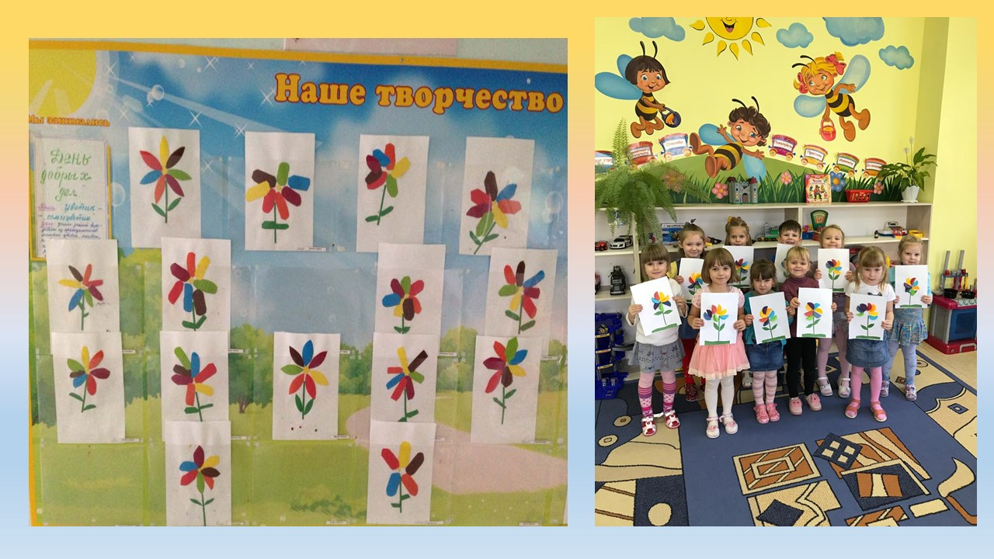
День добрых дел

Slide 10
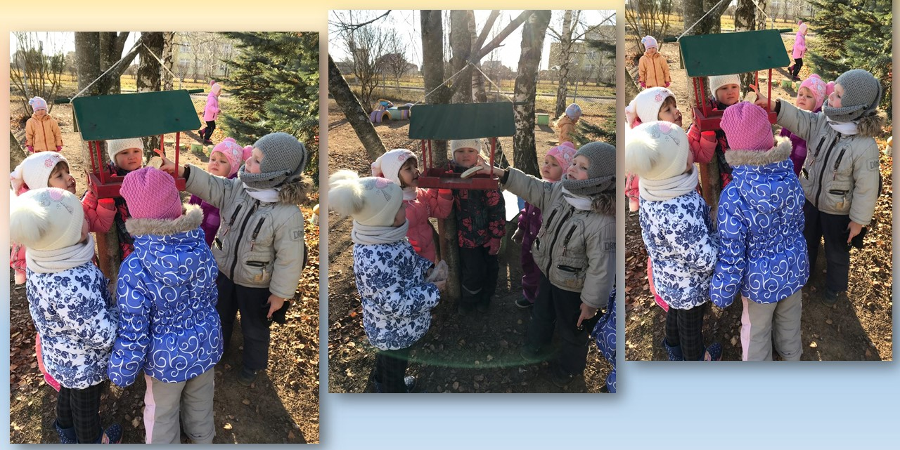
Акция «Птичья столовая»

Slide 11
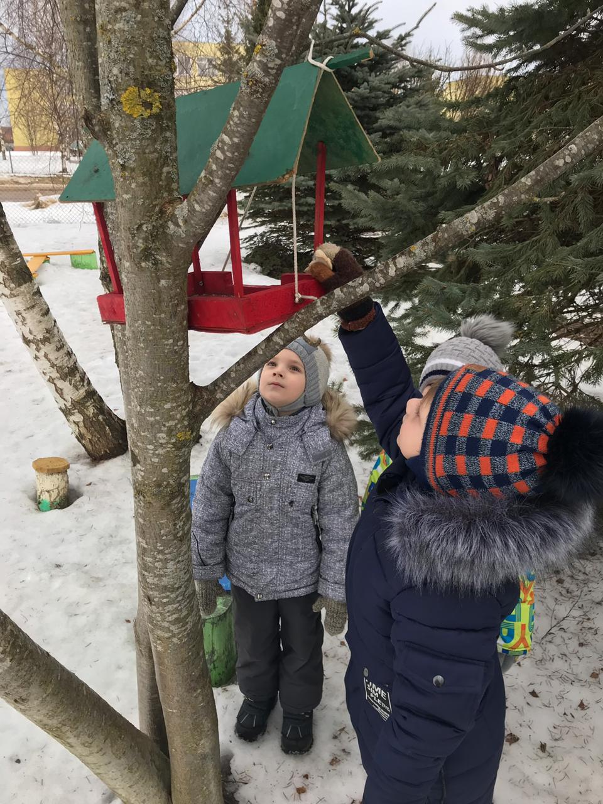
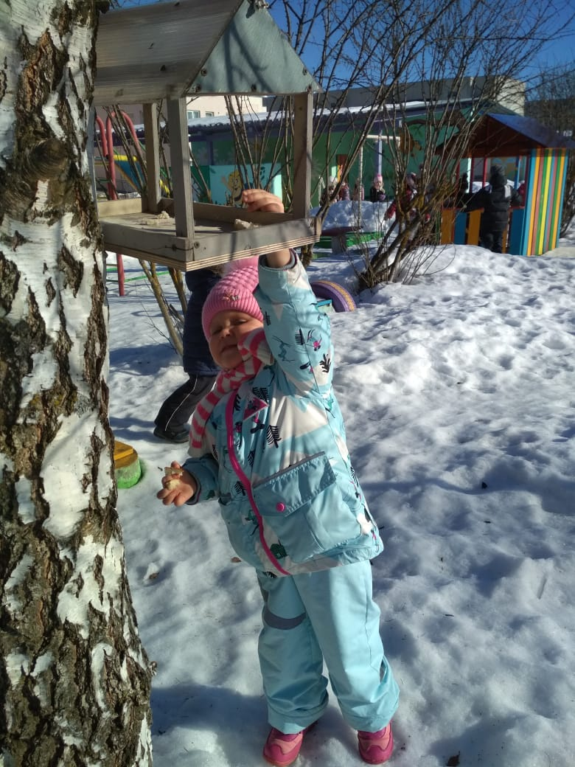
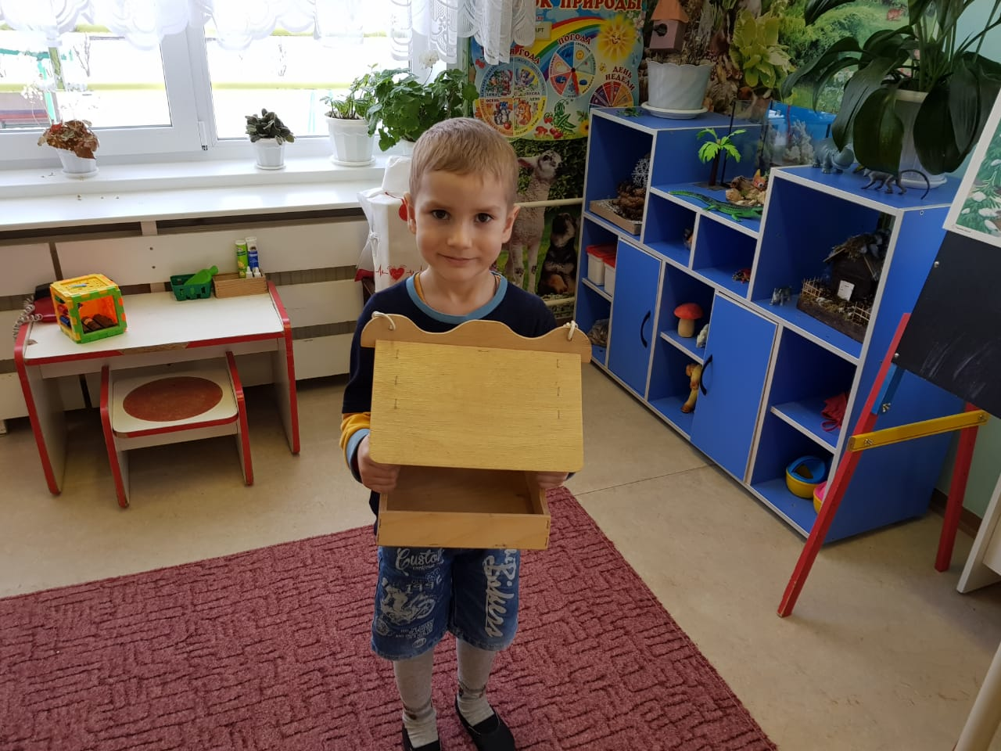
Акция
«Птичья столовая»

Slide 12
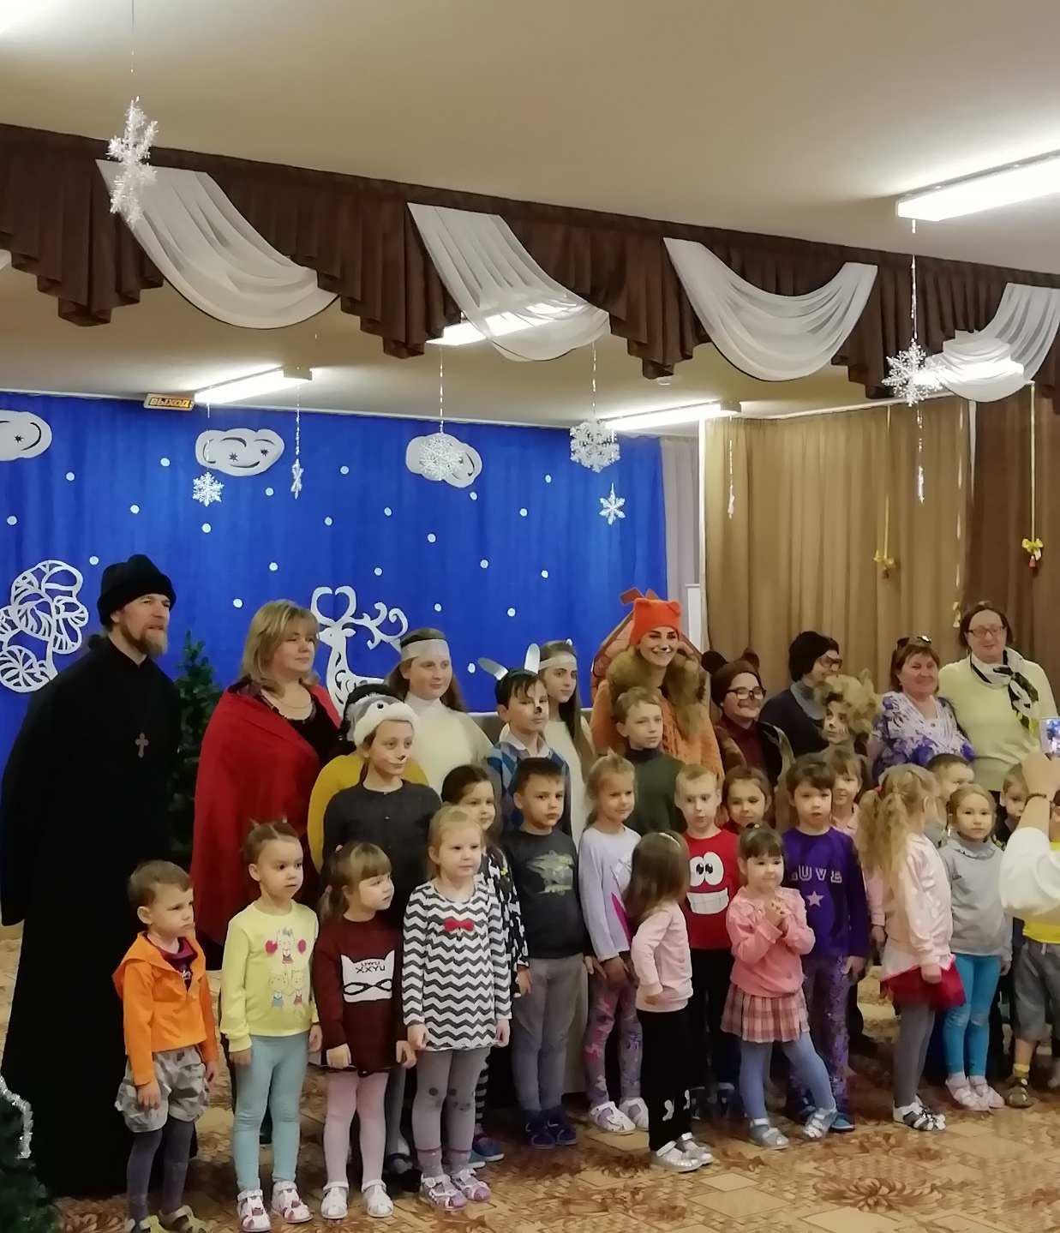
Взаимодействие с храмом
Александра
Невского

Slide 13
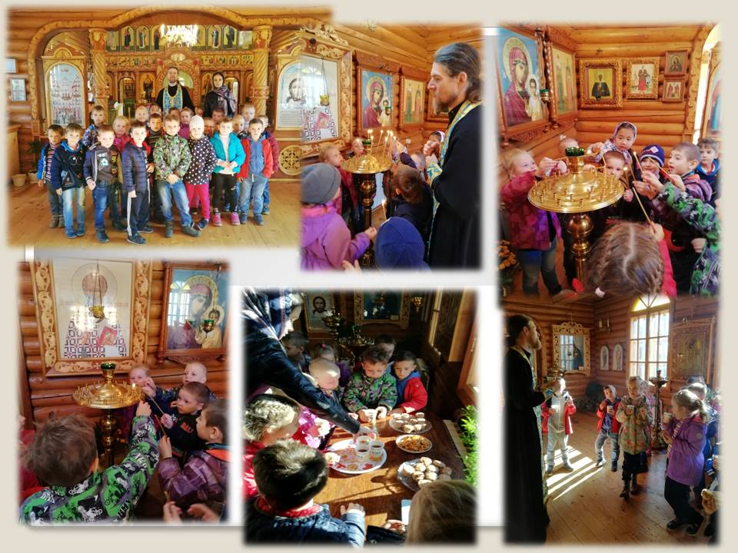
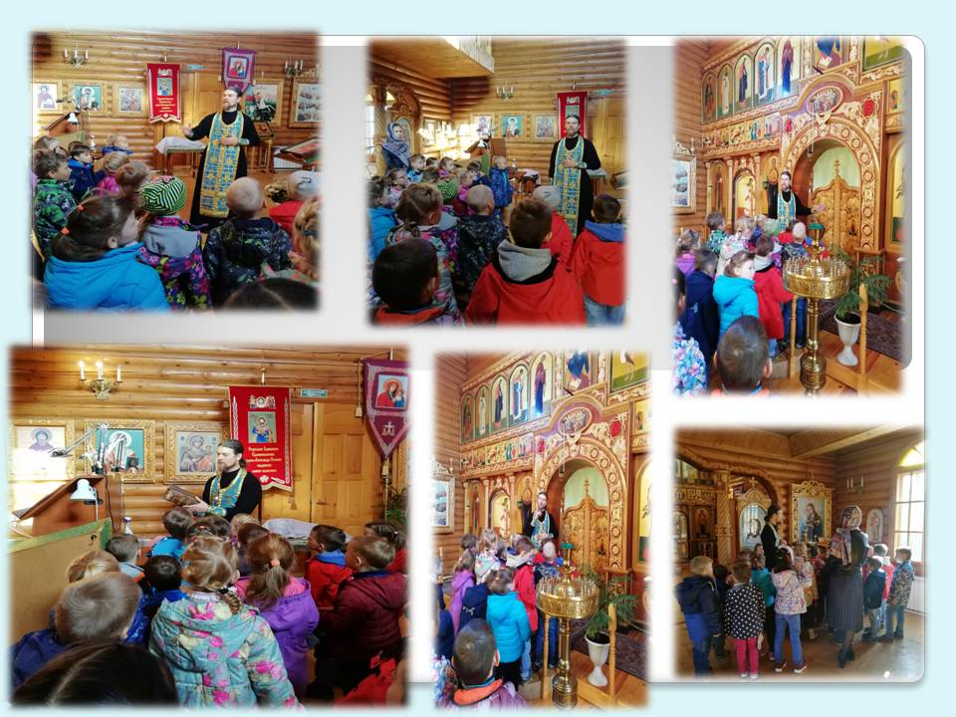

Slide 14
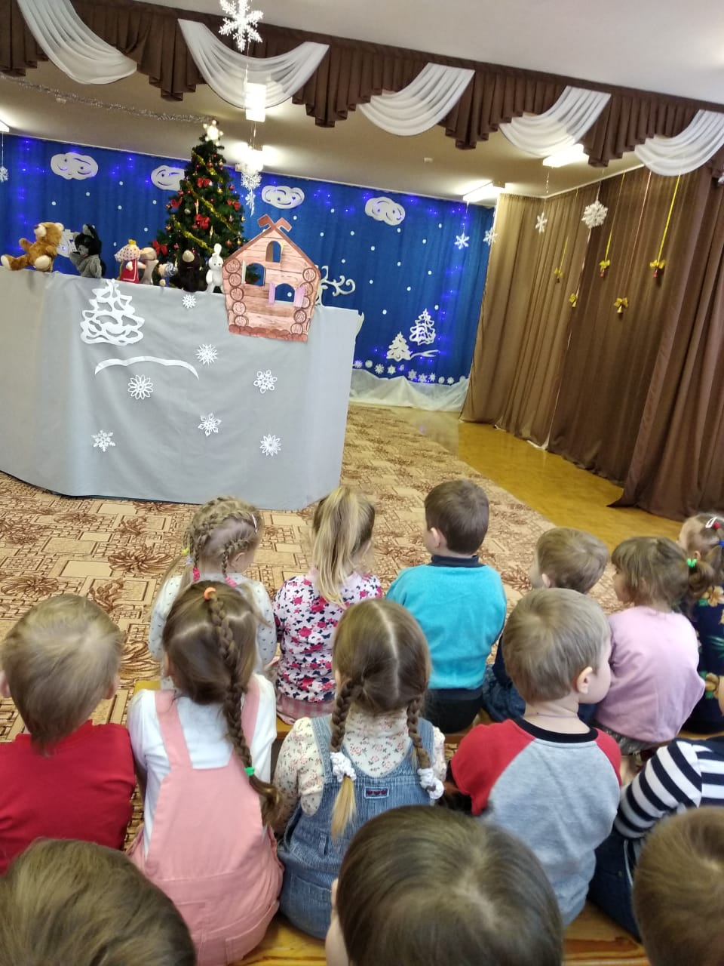
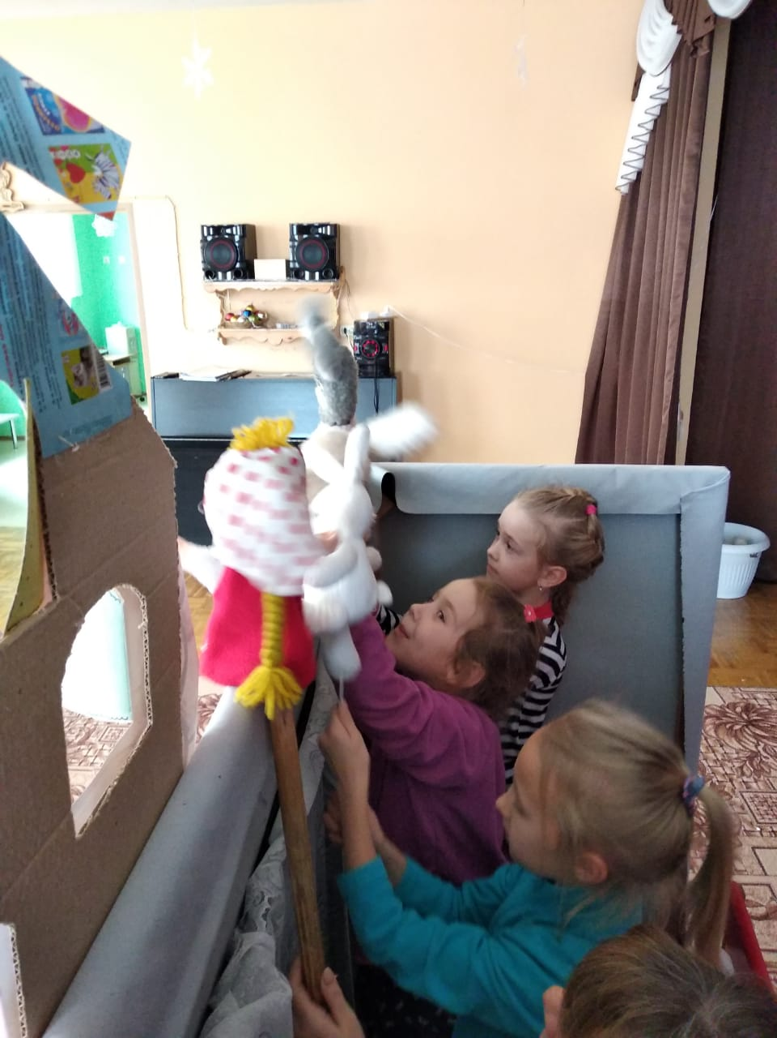
Дети старших групп
показывают спектакль
для детей младших групп

Slide 15
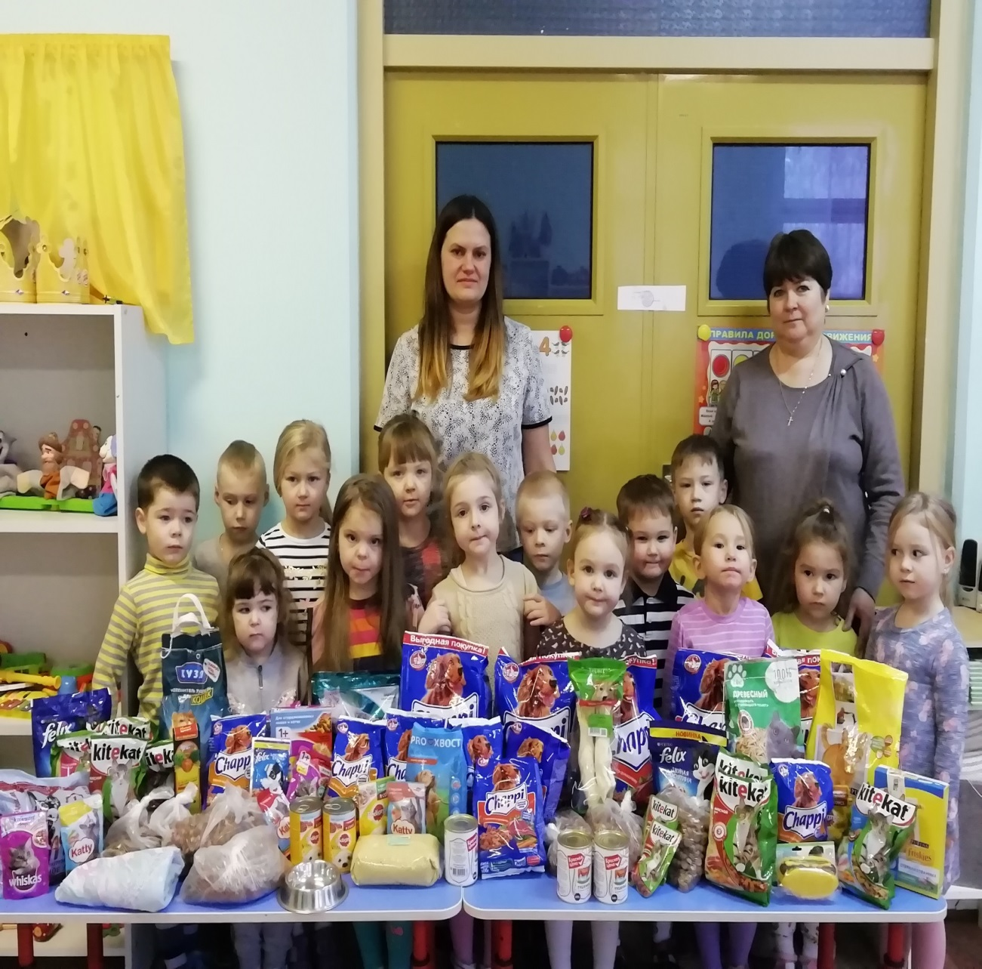
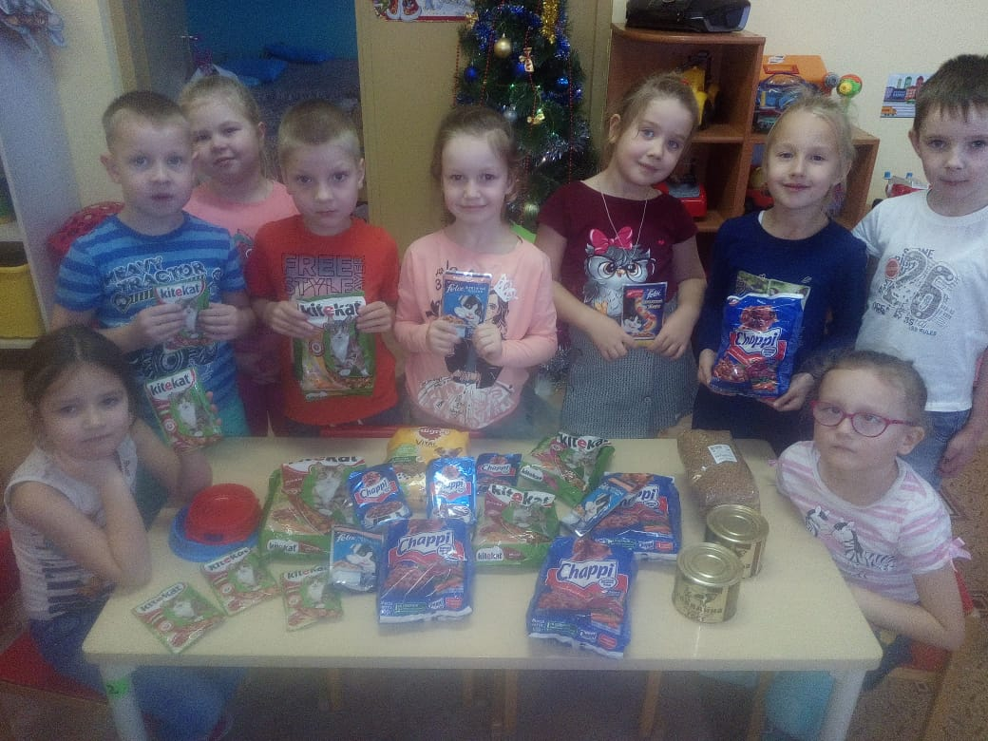
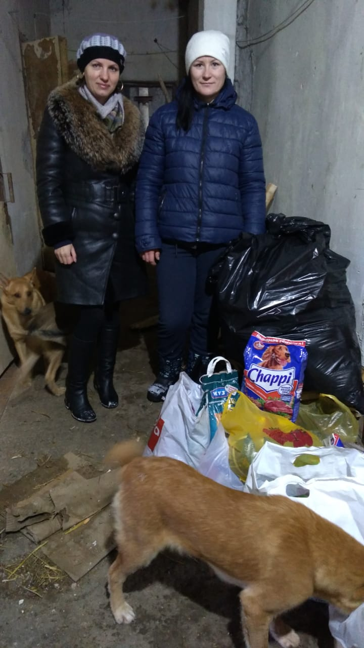
ПРОТЯНИ РУКУ ЛАПАМ
Акция по сбору помощи
бездомным животным
«Протяни руку лапам»

Slide 16
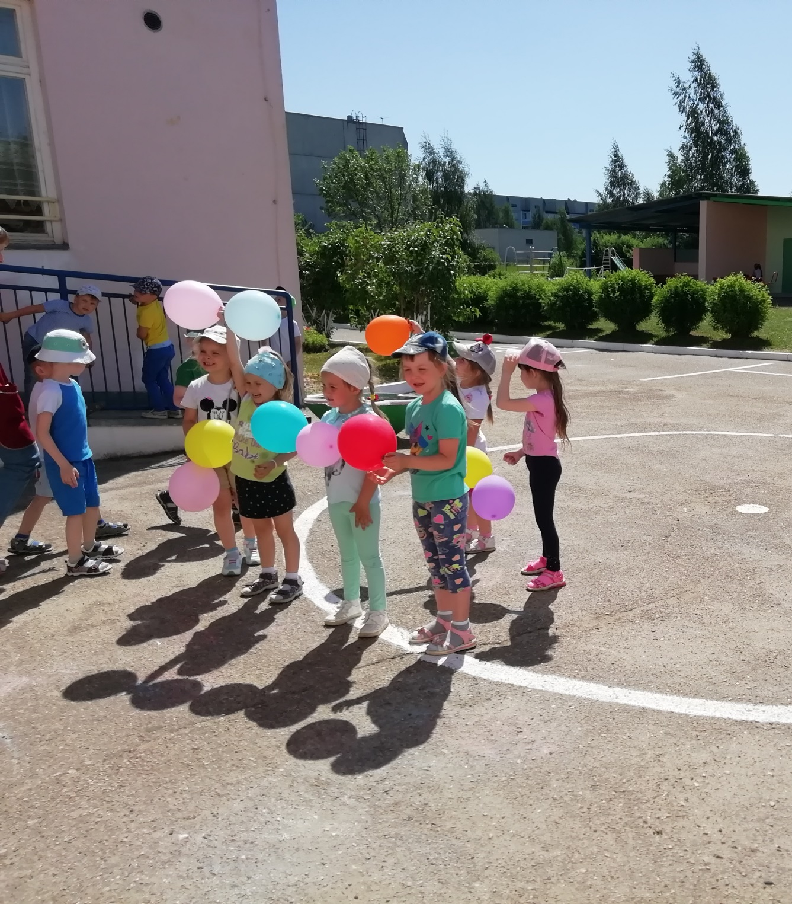
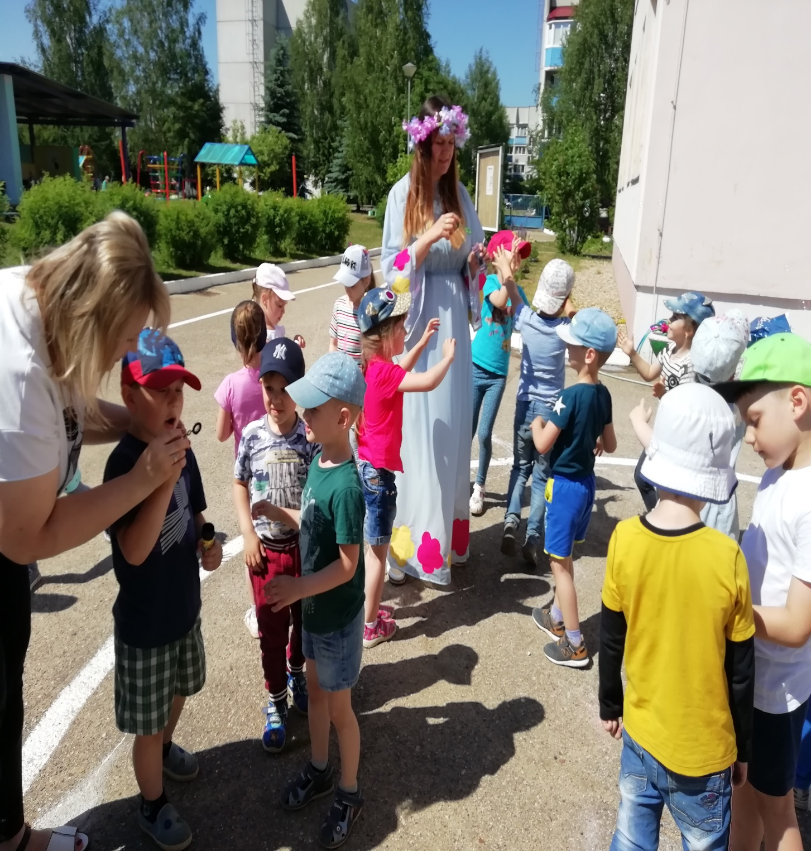

Slide 17
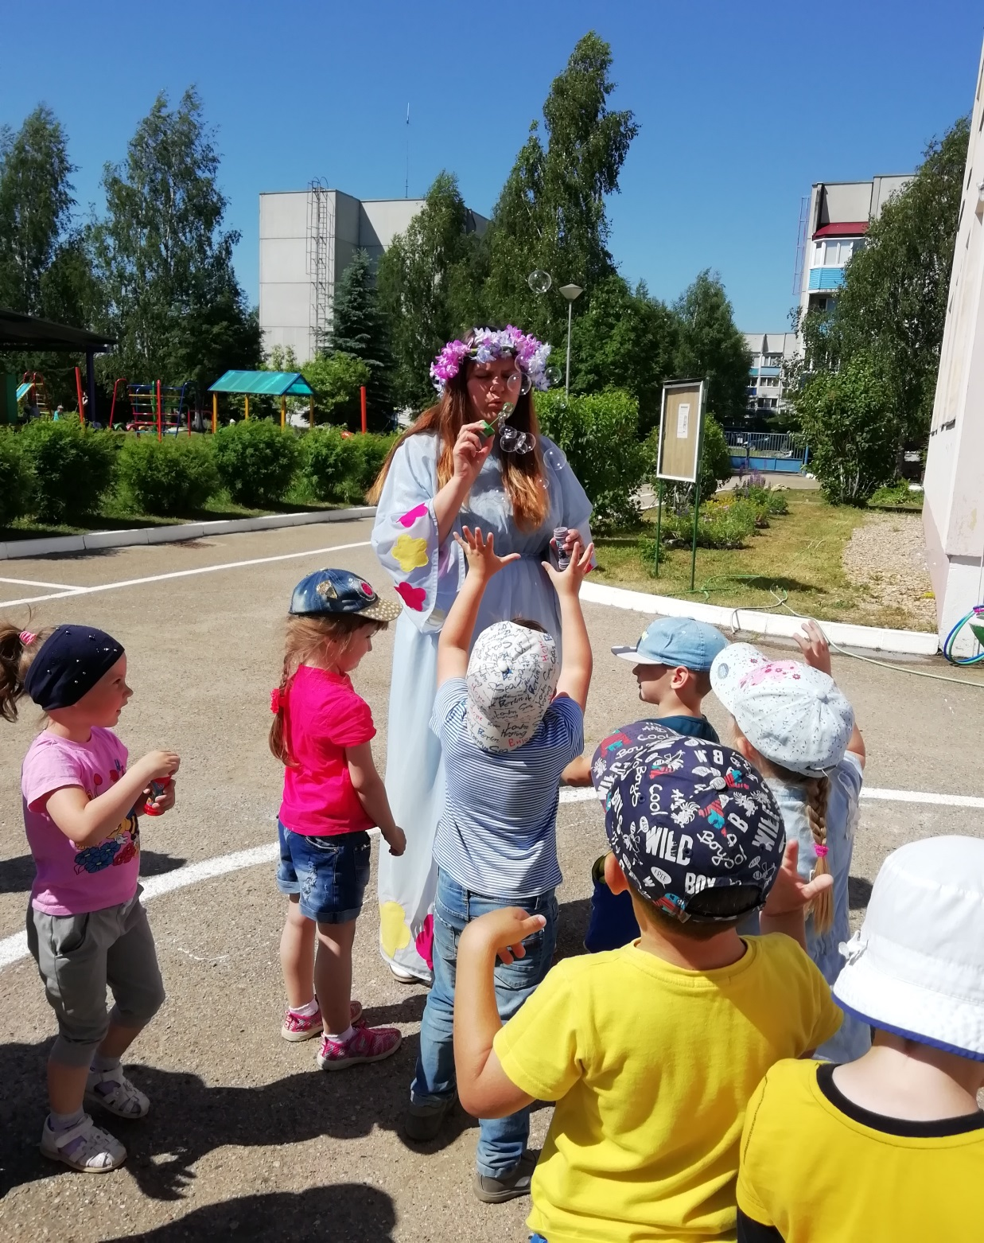


Slide 18
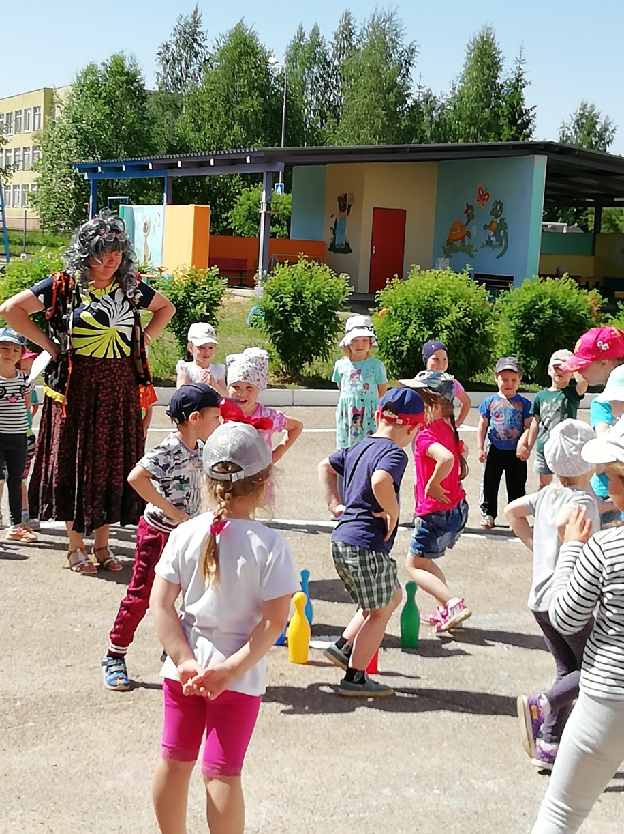
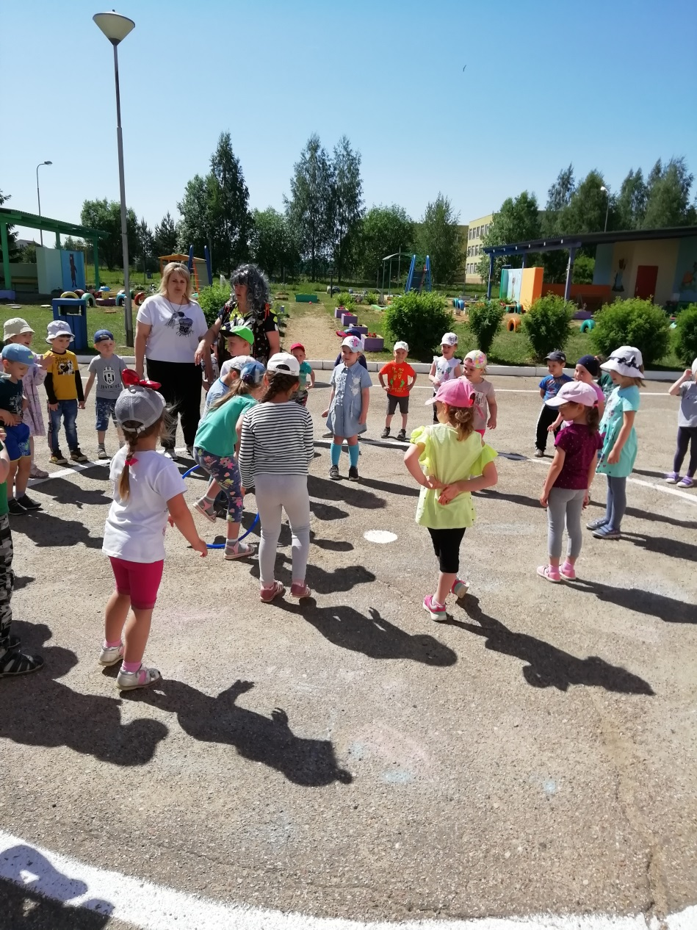
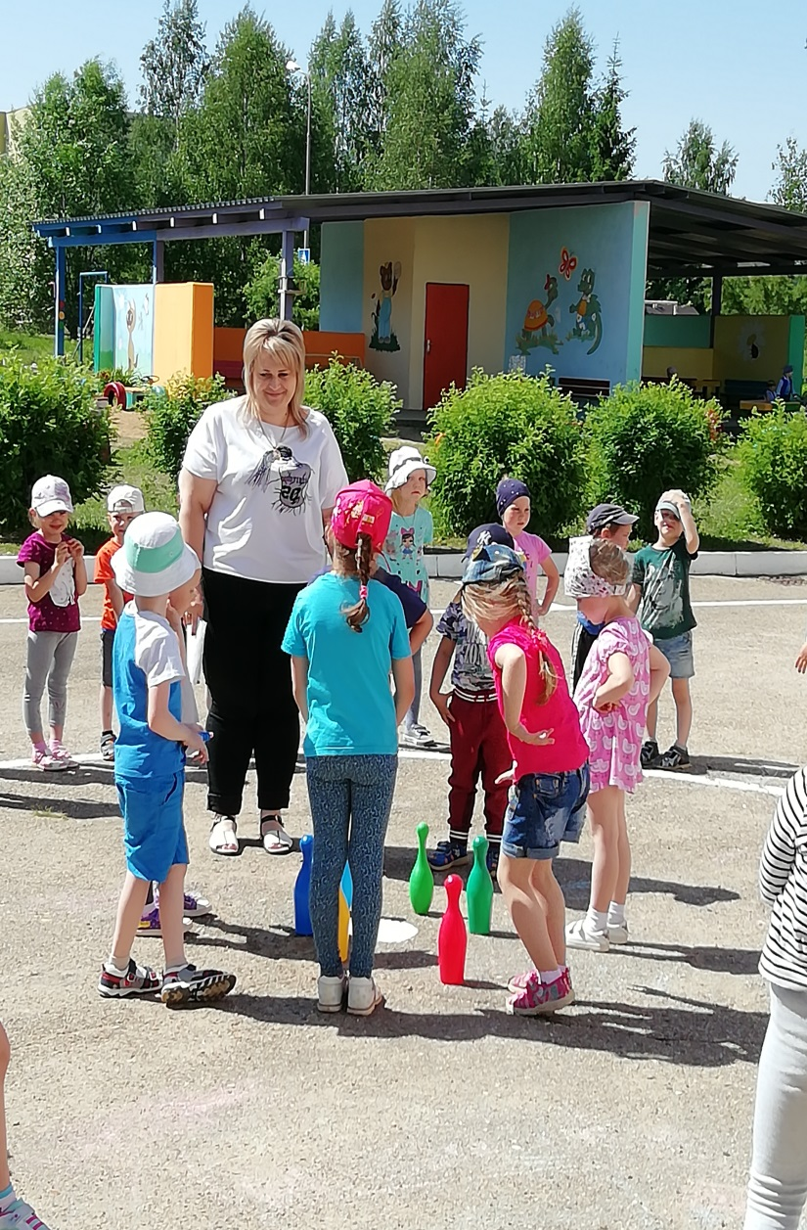

Slide 19
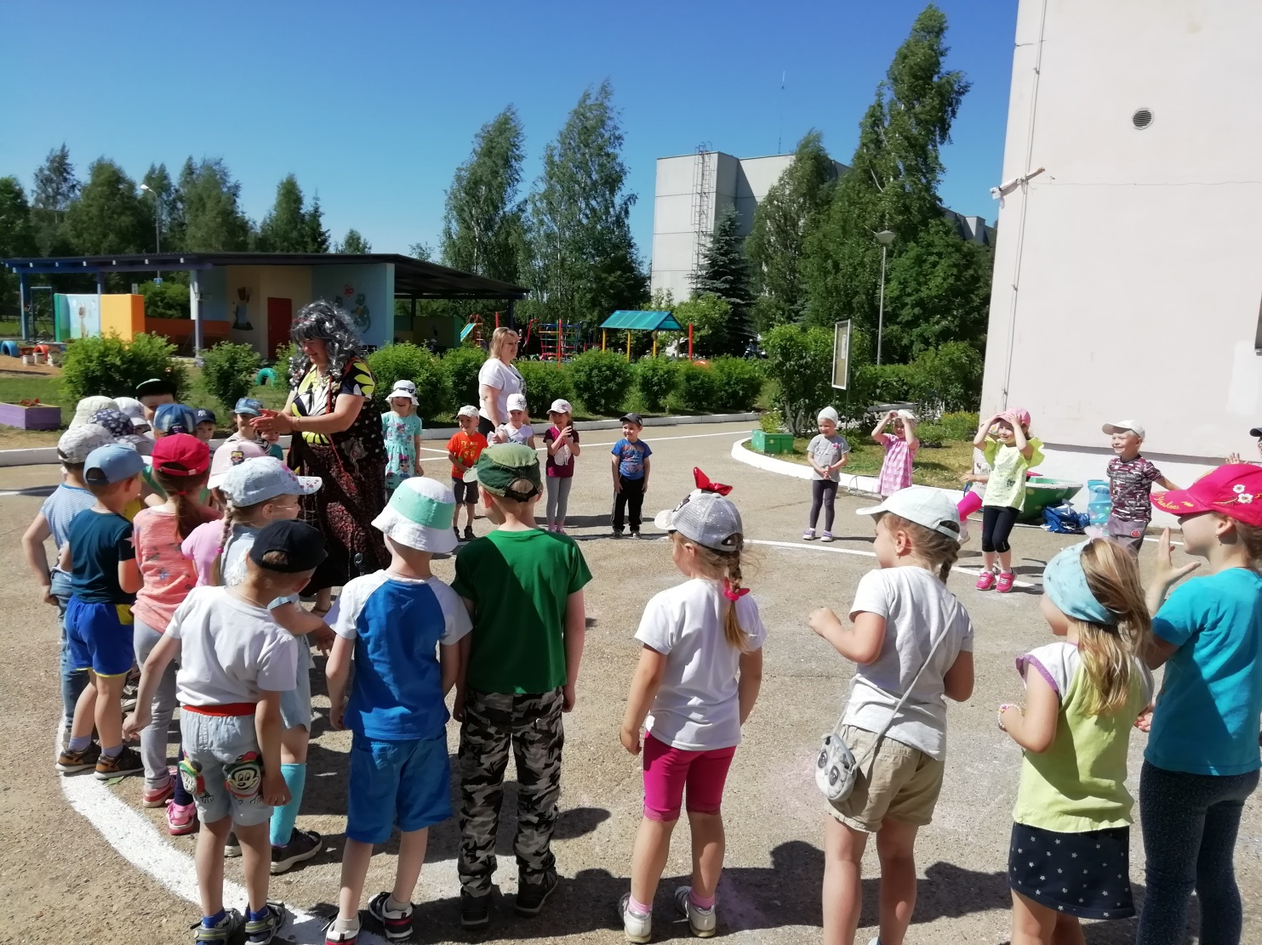
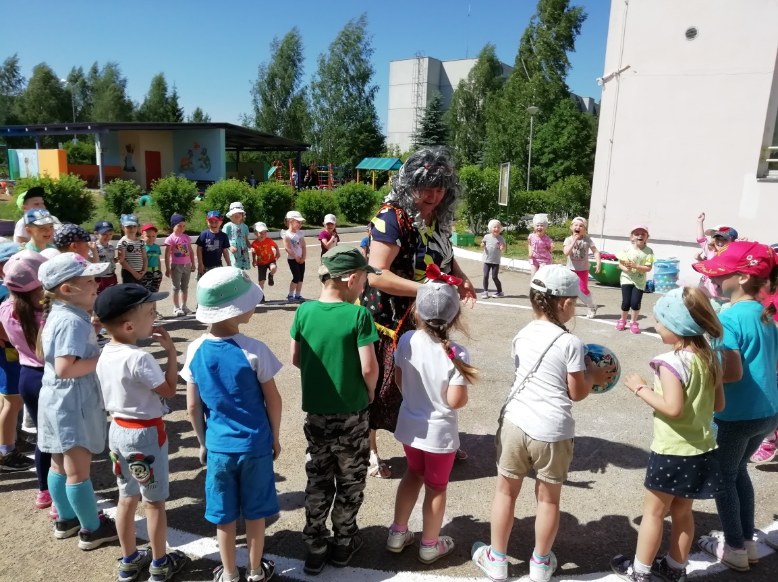

Slide 20
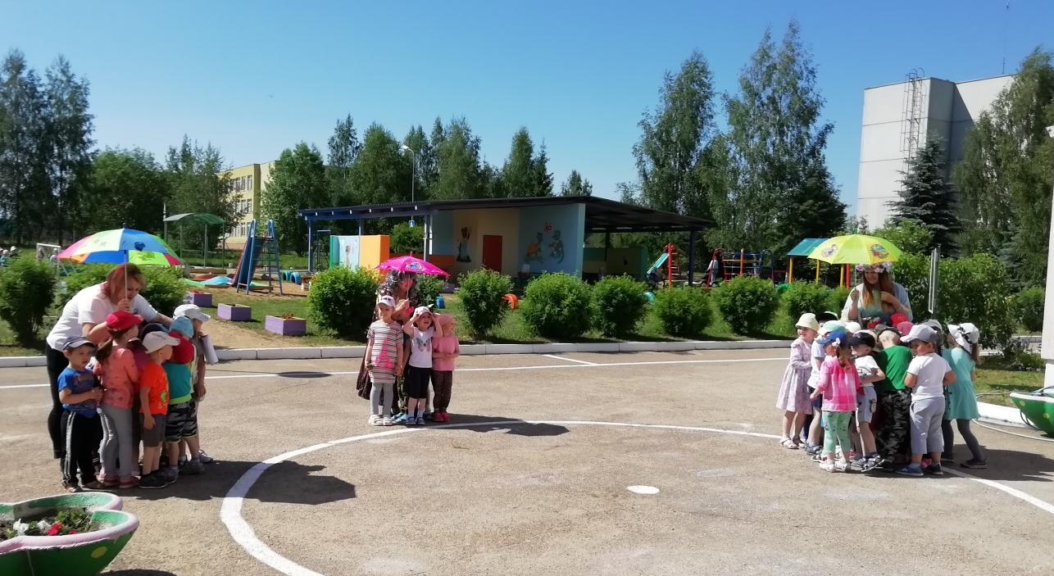
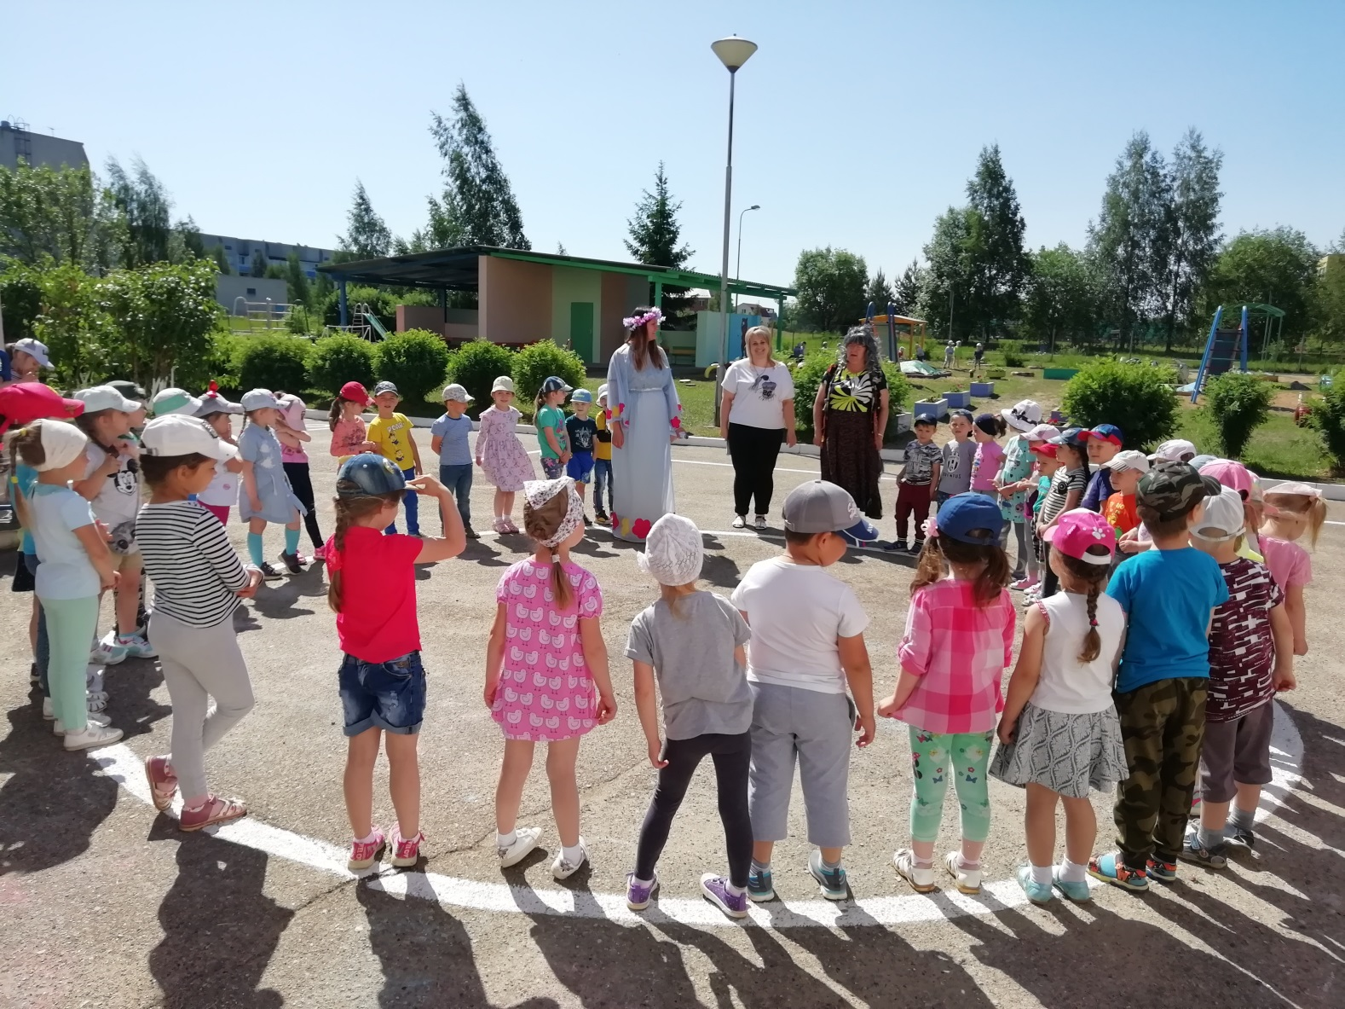
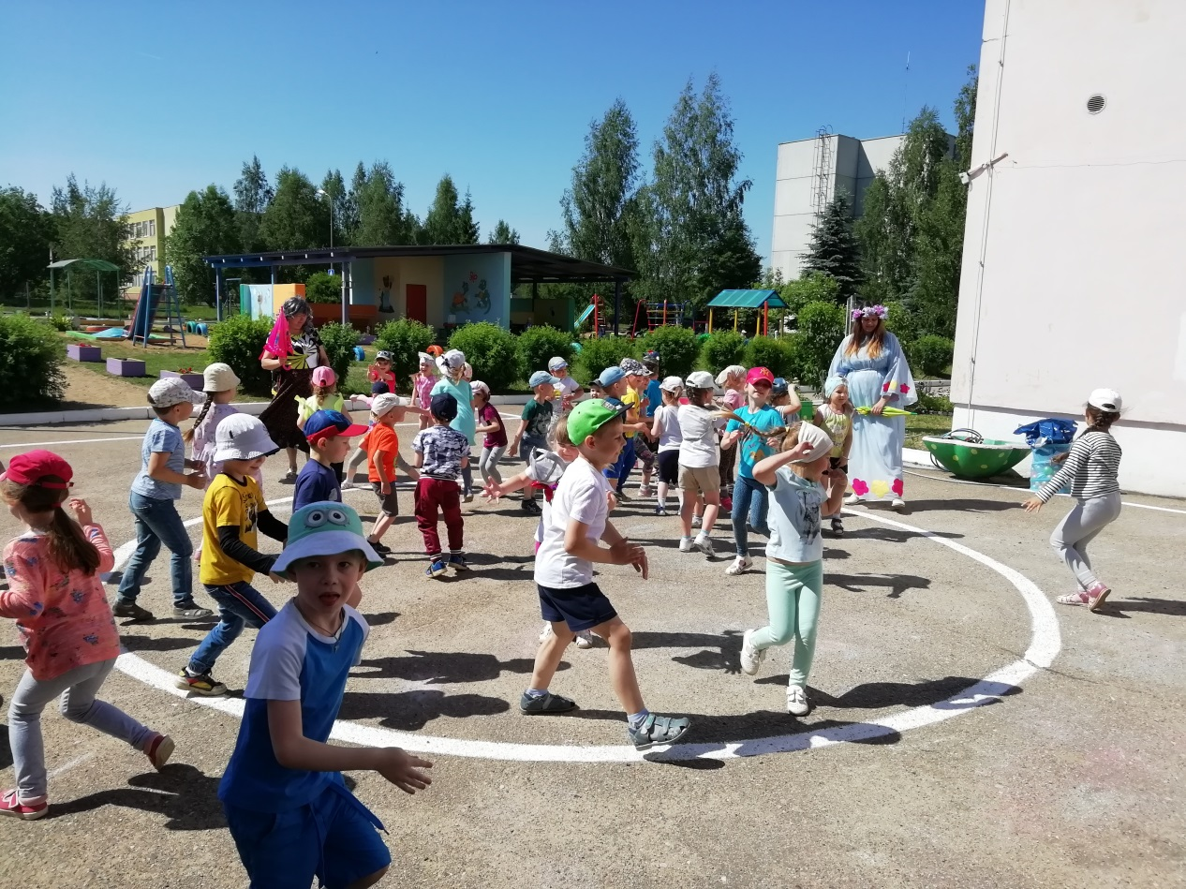

Slide 21
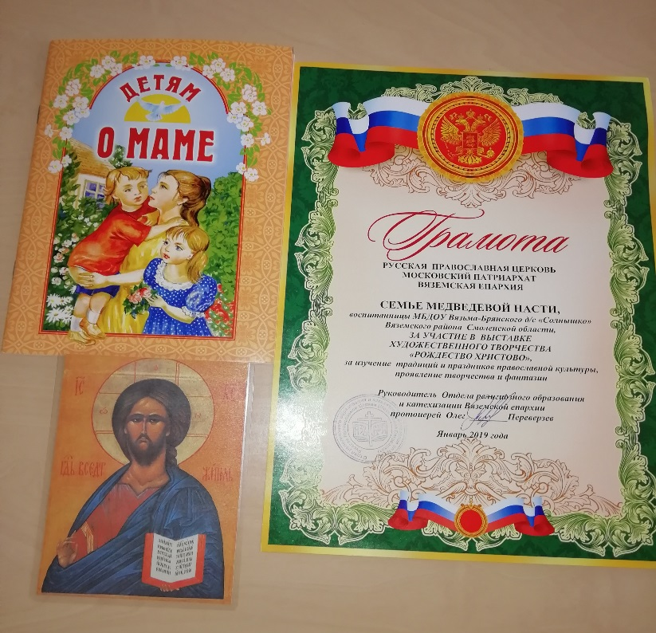
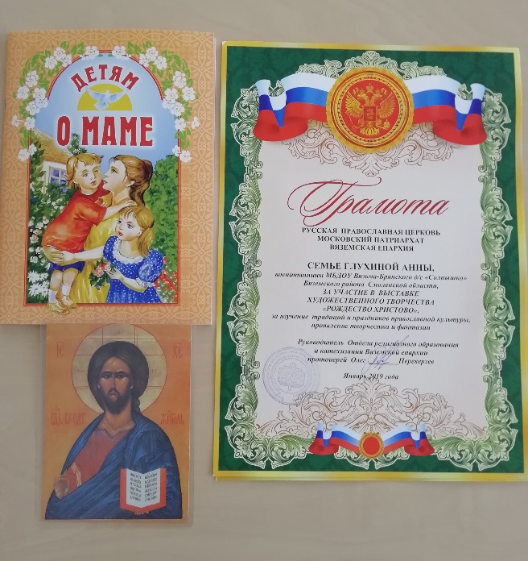
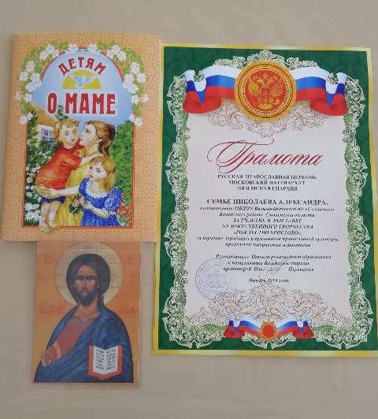
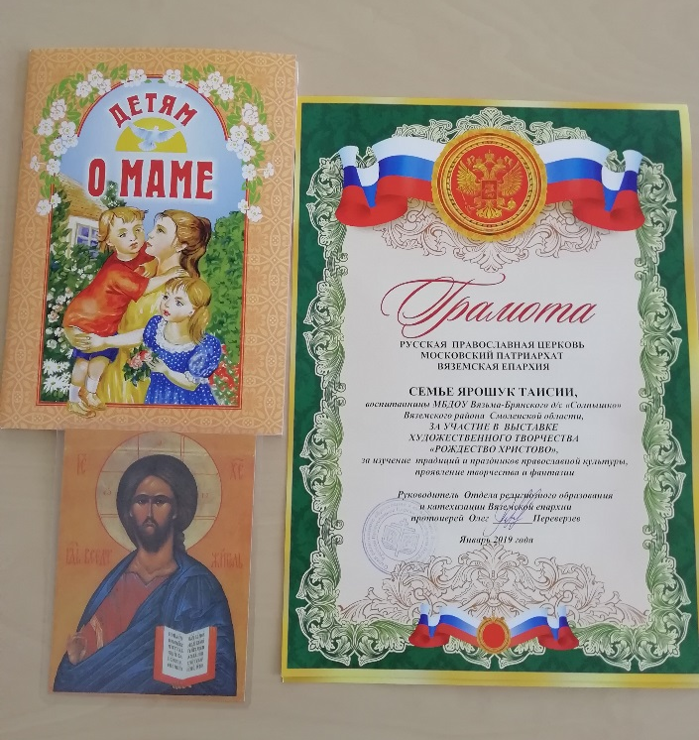
Участие воспитанников
в районной выставке
«Рождество Христово»

